Slide 1
İNOSENS STAJ PROJESİ
FARKLI LSTM MODELLERİYLE TÜRKÇE DUYGU ANALİZ ARACI
ZEYNEP UĞUZ

Slide 2
PROJE TANIMI
Bu projede, e-ticaret platformlarından toplanan müşteri yorumları üzerinde doğal dil işleme ve derin öğrenme yöntemleri kullanılarak duygu analizi gerçekleştirilmiştir. Amaç; yorumları pozitif, negatif ve nötr kategorilerine ayırarak müşteri memnuniyetini ölçmek ve işletmelere içgörü sağlamaktır. Proje kapsamında farklı derin öğrenme modelleri (LSTM, BiLSTM, CNN-LSTM, Three Layer (Stacked) LSTM) denenmiş ve performansları karşılaştırılmıştır.

Slide 3
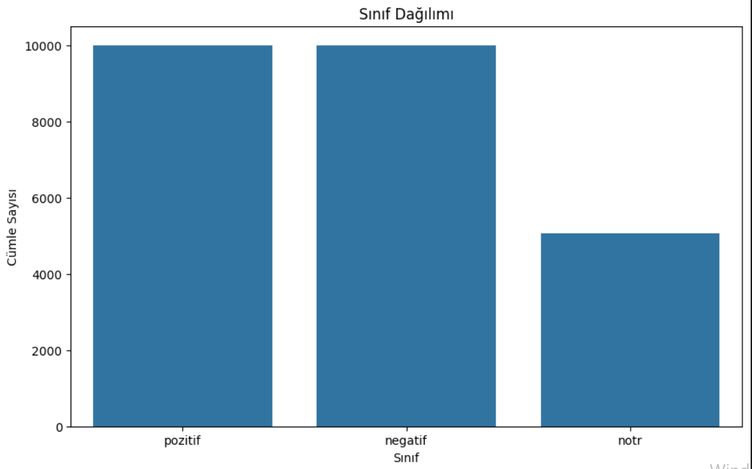
VERİ SETİ
Farklı duygu analizi veri kaynakları birleştirilerek yaklaşık 92 bin kayıttan oluşan bir birleşik veri seti oluşturulmuştur.
Veri dağılımı: 66 bin pozitif, 21 bin negatif ve 5 bin nötr yorum.
Bu dengesizliği gidermek için 10 bin pozitif, 10 bin negatif ve tüm nötr sınıflar seçilerek 25 bin kayıttan oluşan dengeli bir veri seti elde edilmiştir.

Slide 4
VERİ ÖN İŞLEME 1: METİN TEMİZLEME
Yorumlarda HTML etiketleri, URL, özel karakterler ve fazla boşluklar temizlendi.
def clean_text(t: str) -> str:
t = re.sub(r"<[^>]+>", " ", str(t))
t = re.sub(r"http\S+|www\.\S+", " ", t)
t = re.sub(r"[^0-9a-zçğıöşüA-ZÇĞİÖŞÜ\s]", " ", t)
t = re.sub(r"\s+", " ", t).strip()
return t.lower()

Slide 5
VERİ ÖN İŞLEME 2: ZEMBEREK KÜTÜPHANESİ
Zemberek kütüphanesi kullanılarak:
Türkçe kelimelerin morfolojik analizi yapıldı.
def is_known(w: str) -> bool:
ana = morphology.analyzeAndDisambiguate(w).bestAnalysis()
return not (ana.isEmpty() or ana.get(0).isUnknown())
Yazım hataları ve eksik, yanlış noktalama spell-checker ile düzeltildi.
if spell_checker.check(w) or is_known(w):
return w
sugs = spell_checker.suggestForWord(w)
if not sugs.isEmpty():
cand = str(sugs.get(0)).lower()
if spell_checker.check(cand) or is_known(cand):
return cand
Tokenizasyon: cümleler kelimelere ayrıldı.
def zemberek_tokenize(text: str):
toks = [str(x) for x in tokenizer.tokenizeToStrings(text)]
return [w for w in toks if _ALNUM_TR.match(w)]

Slide 6
VERİ ÖN İŞLEME 3: STOP WORD TEMİZLİĞİ
Stop word kelimeler temizlendi.
stop_words = set(stopwords.words('turkish'))
Olumsuzluk belirten kelimeler (“değil”, “yok”, “asla” vb.) için negation işaretlemesi yapıldı (not_kelime şeklinde).
def add_neg_prefix(tokens, window=1):
if not APPLY_NEGATION: return tokens
out=[]; i=0
while i < len(tokens):
if tokens[i] in NEGATORS:
out.append("not_"+tokens[i])
if i+1 < len(tokens): out.append("not_"+tokens[i+1])
i += 2
else:
out.append(tokens[i]); i += 1
return out
Ekstra stop words (örn. “ürün”, “orjinal”, ...) çıkarıldı.
EXTRA_STOPS = { "urun","ürün","urunu","ürünü","urunü","üründe","orjinal","orijinal","gibi","falan","filan","vesaire","vs",
"ayrica","ancak","lakin","zaten","yani",...}
def filter_stopwords(tokens):
return [w for w in tokens if w not in stop_all] if APPLY_STOPWORDS else tokens

Slide 7
VERİ ARTIRMA: TÜRKÇE BERT ile VERİ DENGELEME
Duygu sınıflarındaki dengesizliği azaltmak için nlpaug kütüphanesi içe aktarıldı ve Türkçe BERT modeli kullanılarak veri artırma uygulandı.
dbmdz/bert-base-turkish-cased modeliyle çalışılmıştır.
Eksik olan sınıf ("notr") için cümlelerde:
Kelime ikame (substitute) ve
substitute: “ürün çok güzel” → “ürün oldukça güzel”
Kelime ekleme (insert) teknikleri kullanılmıştır.
insert: “paket hasarlı geldi” → “paket muhtemelen hasarlı geldi”
Hedef: Her sınıfın en az 10.000 örneğe ulaşmasıdır.

Slide 8
VERİ SETİNİ BÖLME VE TOKENİZASYON
Veri seti, eğitim ve doğrulama kümelerine ayrıldı.
X_train, X_val, y_train, y_val = train_test_split(
df_bal["yorumlar"], df_bal["duygu"],
test_size=0.2,
random_state=42,
stratify=df_bal["duygu"]
)
Metinleri sayısal dizilere dönüştürmek için Keras Tokenizer kullanıldı ve diziler sabit uzunluğa getirildi.
tok = Tokenizer(num_words=MAX_VOCAB, oov_token="<OOV>")
tok.fit_on_texts(train_df["yorumlar"])
Etiketler sayısallaştırıldı.
le = LabelEncoder()
y_train_enc = le.fit_transform(train_df["duygu"])
y_val_enc = le.transform(val_df["duygu"])
Etiketler kategorik hale getirildi.
y_train_cat = to_categorical(y_train_enc)
y_val_cat = to_categorical(y_val_enc)

Slide 9
MODEL EĞİTİMİNDE CALLBACK KULLANIMI
Tüm modellerin eğitiminde iki adet callback kullanılmıştır. Bunlar:
EarlyStopping
ReduceLROnPlateau
EarlyStopping, validation kaybı (val_loss) iyileşmeyi durdurduğunda verilen patience değerine göre örneğin 3 epoch boyunca iyileşmediğinde eğitimi durdurarak aşırı öğrenmenin önüne geçmeyi sağlar.
ReduceLROnPlateau, iyileşme durduğunda öğrenme oranını (learning rate) düşürerek daha küçük adımlarla öğrenmesini sağlar. Factor değerine göre öğrenme oranı düşer. Patience değerine göre örneğin 2 epoch boyunca iyileşme yoksa uygulanır.
Örnek:
cb = [
EarlyStopping(monitor="val_loss", patience=3, restore_best_weights=True, verbose=1),
ReduceLROnPlateau(monitor="val_loss", factor=0.5, patience=2, verbose=1)
]

Slide 10
LSTM MODELİ
LSTM (Long Short-Term Memory), klasik RNN’lerin (Recurrent Neural Network) hatırlama problemlerini çözmek için geliştirilmiş bir tekrarlayan sinir ağı (RNN) türüdür.
LSTM, her hücrede 3 kapı (gate) barındırır:
Giriş Kapısı (Input Gate): Yeni bilgilerin ne kadarının alınacağını belirler.
Unutma Kapısı (Forget Gate): Önceki bilgilerin ne kadarının unutulacağını belirler.
Çıkış Kapısı (Output Gate): Hücreden dışarı ne çıkacağına karar verir.
Bu projede, kullanıcı yorumlarının duygusal tonunu doğru anlamak için kullanılan yöntemlerden biri LSTM modelidir. LSTM;
Kelime sırasını dikkate alır,
Bağlamı öğrenir,
Duygu geçişlerini yakalayabilir.

Slide 11
LSTM MODEL MİMARİSİ 1
Bu aşamada yorumların duygu analizini yapmak için bir Sequential (sıralı) model oluşturuldu. Modelin katmanları aşağıdaki gibi yapılandırıldı:
Kelimeler sayılara çevrildikten sonra bu katman sayesinde her kelimeye anlamlı bir vektör temsili verildi.
model = Sequential([
Embedding(input_dim=MAX_VOCAB, output_dim=128, input_length=MAX_LEN, mask_zero=True),
LSTM Katmanı: 128 hücreli bir tek yönlü LSTM katmanı tanımlandı.
LSTM(128, dropout=0.5, recurrent_dropout=0.3),
Dropout Katmanı: Rastgele nöronları devre dışı bırakarak aşırı öğrenmenin önüne geçmeyi amaçlar.
Dropout(0.5),

Slide 12
LSTM MODEL MİMARİSİ 2
Dense (Tam Bağlantılı) Katman: 64 nöronlu klasik yapay sinir ağı katmanı olarak tanımlandı. Aktivasyon olarak LeakyReLU kullanıldı. Bu, negatif girişlerde bile bir miktar gradyan geçirerek ölü nöron problemini azaltır. BatchNormalization, eğitim sürecini hızlandırır, modelin kararlı öğrenmesini sağlar.
Dense(64),
LeakyReLU(alpha=0.1),
BatchNormalization(),
Çıkış Katmanı: Sınıflar (negatif, notr, pozitif) için softmax aktivasyonu kullanılarak olasılıksal çıktı elde edilir. En yüksek olasılık hangi sınıfa aitse, o sınıfa ait duygu tahmini yapılır.
Dense(len(classes), activation="softmax")
Model Derleme: Adam optimizer ile daha stabil ve hızlı öğrenme sağlandı. Loss function olarak categorical_crossentropy kullanıldı çünkü hedef değişken one-hot encoded (3 sınıf).
opt = Adam(learning_rate=5e-4)
model.compile(loss="categorical_crossentropy", optimizer=opt, metrics=["accuracy"])

Slide 13
LSTM MODELİ EĞİTİM AŞAMASI
LSTM modeli, sayısallaştırılmış ve pad edilmiş eğitim verisiyle eğitildi. Doğrulama verisiyle her epoch sonunda performansı ölçüldü. Eğitim 20 epoch olarak başlatıldı. Doğrulama kaybı 3 epoch boyunca iyileşmezse eğitim erken durduruldu (EarlyStopping). Öğrenme yavaşladığında öğrenme oranı otomatik yarıya indirildi (ReduceLROnPlateau). Model, verileri aynı anda 128’lik gruplar (batch) halinde işleyerek eğitildi.
history = lstm_model.fit(
X_train_pad, y_train_cat,
validation_data=(X_val_pad, y_val_cat),
epochs=20,
batch_size=128,
callbacks=cb,
verbose=1
)

Slide 14
LSTM MODEL PERFORMANSI
Model eğitildikten sonra test verisi üzerinde değerlendirilmiştir. Aşağıdaki tablo, sınıflara göre başarı metriklerini, modelin test verisi üzerindeki başarısı ve macro f1 skorları göstermektedir:
precision recall f1-score support
negatif 0.77 0.73 0.75 2000
notr 0.77 0.76 0.76 2000
pozitif 0.77 0.83 0.80 2000
accuracy 0.77 6000
macro avg 0.77 0.77 0.77 6000
weighted avg 0.77 0.77 0.77 6000
Pozitif sınıf için en iyi sonuç F1-Score = 0.80 ile elde edilmiştir.
Negatif ve Nötr sınıflarda ise F1-skoru 0.75 civarındadır.
Genel Başarı
Accuracy (Doğruluk): %77
Macro F1-Score: %76.8

Slide 15
THREE-LAYER (STACKED) LSTM MODELİ
Tree Layer LSTM, klasik tek katmanlı LSTM yerine üç katmanlı bir yapıda ardışık olarak bağlanan LSTM katmanları içerir. Bu sayede:
Model, daha derin ve karmaşık yapıları öğrenebilir.
Zaman bağımlılıklarını daha uzun vadede yakalayabilir.
Duygu analizi gibi dilde bağlama dayalı görevlerde daha başarılı olur.

Slide 16
THREE-LAYER LSTM MODEL MİMARİSİ
Bu model 3 katmanlı (three-layer) bir LSTM mimarisi kullanıyor. Model mimarisi şu şekildedir:
Girdi ve Gömme (Embedding) Bloğu: Embedding, Kelimeleri 128 boyutlu vektörlere dönüştürüyor. SpatialDropout1D, Embedding çıktısındaki bazı kelime vektörlerini rastgele sıfırlıyor, aşırı öğrenmeyi (overfitting) azaltıyor.
layers.Embedding(MAX_VOCAB, 128, input_length=MAX_LEN, mask_zero=True),
layers.SpatialDropout1D(0.3),
Üç Katmanlı LSTM Blokları: İlk katman, metin dizilerini alıyor ve her kelime için bir çıktı veriyor (return_sequences=True) .128 "bellek hücresi" ile çalışıyor; cümledeki uzun vadeli ilişkileri yakalamaya çalışıyor. İkinci katman, önceki LSTM’den gelen zaman serisini yeniden işliyor. 64 bellek hücresiyle bir önceki bilgiyi daha özgün ve sıkıştırılmış hale getiriyor.Yine tüm zaman adımlarını iletiliyor (return_sequences=True). Son katman, artık yalnızca son çıktıyı alıyor (return_sequences=False varsayılan). Yani bu katman, bütün cümleyi temsil eden bir özet vektör çıkarıyor. Bu özet, sınıflandırma katmanına aktarılıyor.
layers.LSTM(128, return_sequences=True, dropout=0.3, recurrent_dropout=0.3),
layers.LSTM(64, return_sequences=True, dropout=0.3, recurrent_dropout=0.3),
layers.LSTM(32, dropout=0.3, recurrent_dropout=0.3),

Slide 17
THREE-LAYER LSTM MODELİ EĞİTİM AŞAMASI
Model, üç katmanlı LSTM mimarisiyle, yorum verilerini öğrenmek üzere eğitim verisiyle beslendi. Her epoch sonunda doğrulama verisiyle test edildi. 128’erli gruplarla (batch) öğrenme yapıldı. Callback’lerle eğitim süreci dinamik şekilde kontrol edildi.
history = model.fit(
X_train_pad, y_train_cat,
validation_data=(X_val_pad, y_val_cat),
epochs=20,
batch_size=128,
callbacks=cb,
verbose=1
)

Slide 18
THREE-LAYER LSTM MODEL PERFORMANSI
Model eğitildikten sonra test verisi üzerinde değerlendirme yapılmıştır. Aşağıda sınıf bazlı sonuçlar yer alıyor:
precision recall f1-score support
negatif 0.72 0.76 0.74 2000
notr 0.78 0.69 0.73 2000
pozitif 0.77 0.82 0.80 2000
accuracy 0.76 6000
macro avg 0.76 0.76 0.76 6000
weighted avg 0.76 0.76 0.76 6000
Model en başarılı sonucu pozitif sınıfta elde etmiş (F1 = 0.80), bu da olumlu yorumları iyi tanıdığını gösteriyor.
Nötr sınıfta recall biraz daha düşük → Model kararsız yorumları tanımakta zorlanmış olabilir.
Genel Başarı:
Accuracy (Doğruluk): %76
Macro F1 Skor: %76

Slide 19
BiLSTM MODELİ
Bi-LSTM, klasik LSTM’in geliştirilmiş halidir.
Metni hem soldan sağa (ileri yönde) hem de sağdan sola (geri yönde) okuyarak bağlamı iki yönden de öğrenir.
Bu sayede kelimenin öncesi ve sonrası aynı anda dikkate alınır.

Slide 20
BiLSTM MODEL MİMARİSİ
Bu modelde, cümlelerin anlamını daha derin öğrenebilmek için hem çift yönlü (BiLSTM) hem de tek yönlü LSTM kullanıldı.
Embedding Katmanı: Kelimeler vektör haline getirildi, modelin anlamı öğrenebilmesi sağlandı.
Bidirectional LSTM (128): Cümle hem baştan sona hem sondan başa okundu, çift yönlü bağlam yakalandı. return_sequences=True sayesinde çıktılar bir sonraki LSTM'e aktarılacak şekilde tam verildi.
Dropout (0.5):Öğrenmede aşırı ezberlemeyi engellemek için bazı bağlantılar geçici olarak kaldırıldı.
LSTM (64): BiLSTM sonrası gelen bilgiler tek yönlü olarak daha özet bir şekilde işlendi.
Dense(64, activation="relu"): Öznitelikler yoğunlaştırıldı, öğrenme güçlendirildi.
Dense(3, activation="softmax"): Model, sonucu üç sınıftan birine (negatif, notr, pozitif) tahmin etti.
model = Sequential([
Embedding(input_dim=MAX_VOCAB, output_dim=128,input_length=MAX_LEN), Bidirectional(LSTM(128, return_sequences=True)),
Dropout(0.5),
LSTM(64),
Dropout(0.5),
Dense(64, activation="relu"),
Dense(3, activation="softmax")
])

Slide 21
BiLSTM MODELİ EĞİTİM AŞAMASI
Model, 30 epoch boyunca X_train_pad verisiyle eğitildi. Her epoch sonunda X_val_pad ile doğrulama yapıldı. EarlyStopping ile en iyi sonuçta durduruldu, ReduceLROnPlateau ile öğrenme hızı gerektiğinde azaltıldı. Batch_size=128 ile her adımda 128 örnek kullanılarak ağırlıklar güncellendi.
history = model.fit(
X_train_pad, y_train_cat,
validation_data=(X_val_pad, y_val_cat),
epochs=30,
batch_size=128,
callbacks=cb,
verbose=1
)

Slide 22
BiLSTM MODELİ PERFORMANSI
Model eğitildikten sonra test verisi üzerinde değerlendirme yapılmıştır. Aşağıda sınıf bazlı sonuçlar yer alıyor:
precision recall f1-score support
negatif 0.72 0.77 0.74 2000
notr 0.82 0.66 0.73 1834
pozitif 0.76 0.84 0.80 2000
accuracy 0.76 5834
macro avg 0.76 0.76 0.76 5834
weighted avg 0.76 0.76 0.76 5834
Modelin En Başarılı Olduğu Sınıf: Pozitif sınıfta yüksek F1 (örneğin 0.80) → Model olumlu ifadeleri doğru yakalamış.
Zorlandığı Sınıf: Notr sınıfta recall düşük → Model kararsız/ortada yorumları sınıflandırmakta zorlanıyor olabilir.
Genel Başarı:
Accuracy (Doğruluk): %76
Macro F1 Skor: %76

Slide 23
CNN-LSTM MODELİ
CNN-LSTM modeli, metin gibi sıralı verilerde hem içerik hem de bağlam ilişkisini aynı anda öğrenmeyi amaçlayan bir hibrit derin öğrenme modelidir.
Amaç:
CNN ile metindeki önemli bölümleri (kalıplar, anahtar kelimeler, deyimler) yakalamak
LSTM ile bu bilgilerin zaman sırasındaki ilişkisini anlamak

Slide 24
CNN-LSTM MODEL MİMARİSİ
Bu model, metin verisi üzerindeki kısa kalıpları (n-gram gibi) algılamak için Convolutional (CNN) katmanları ve ardından sıralı ilişkileri öğrenmek için LSTM katmanını kullanır.
Metin verisi, 128 boyutlu gömme (embedding) vektörlerine dönüştürülüyor. Ardından SpatialDropout1D, bazı vektörleri rastgele sıfırlayarak aşırı öğrenmeyi (overfitting) önlüyor.
Model, ardışık iki Conv1D katmanı ile kısa kelime gruplarını (örneğin “çok iyi”, “fazla pahalı”) yakalamaya çalışıyor.
kernel_size=2 → 2’li kelime örüntülerine odaklanır.
padding="same" → Çıktı boyutu girişle aynı kalır, veri kaybı olmaz.
CNN tarafından çıkarılan özniteliklerin zaman ilişkisini öğrenir. 64 hücreli tek bir LSTM katmanı ile cümle bağlamı çıkarılır. dropout=0.3, recurrent_dropout=0.2 ile aşırı öğrenme önlenir.
64 nöronlu Dense katmanı, LSTM çıktısını işleyerek sınıflandırma için hazır hale getiriyor. Aktivasyon olarak LeakyReLU kullanıldı. BatchNormalization ile modelin kararlı öğrenmesi sağlanıyor.
Modelin her sınıfa ait olasılığını veren softmax aktivasyonu tanımlandı.
model = Sequential([
Embedding(input_dim=MAX_VOCAB, output_dim=128, input_length=MAX_LEN, mask_zero=False),
SpatialDropout1D(0.15),
Conv1D(filters=64, kernel_size=2, activation="relu", padding="same"),
Conv1D(filters=64, kernel_size=2, activation="relu", padding="same"), LSTM(64, dropout=0.3, recurrent_dropout=0.2),
Dropout(0.3),
Dense(64),
LeakyReLU(alpha=0.1),
BatchNormalization(),
Dropout(0.25),
Dense(len(classes), activation="softmax")
])

Slide 25
CNN-LSTM MODELİ EĞİTİM AŞAMASI
Model, 30 epoch boyunca X_train_pad verisiyle eğitildi. Her epoch sonunda X_val_pad ile doğrulama yapıldı.
EarlyStopping ile en iyi sonuçta durduruldu, ReduceLROnPlateau ile öğrenme hızı gerektiğinde azaltıldı.
Batch_size=128 ile her adımda 128 örnek kullanılarak ağırlıklar güncellendi.
history = model.fit(
X_train_pad, y_train_cat,
validation_data=(X_val_pad, y_val_cat),
epochs=30,
batch_size=128,
callbacks=cb,
verbose=1
)

Slide 26
CNN-LSTM MODELİ PERFORMANSI
Model eğitildikten sonra test verisi üzerinde değerlendirme yapılmıştır. Aşağıda sınıf bazlı sonuçlar yer alıyor:
precision recall f1-score support
negatif 0.55 0.69 0.61 2000
notr 0.75 0.58 0.65 2000
pozitif 0.79 0.78 0.79 2000
accuracy 0.68 6000
macro avg 0.70 0.68 0.69 6000
weighted avg 0.70 0.68 0.69 6000
Model test verisi üzerinde %68 doğruluk (accuracy) elde etmiştir. Sınıf bazlı başarılar incelendiğinde; pozitif sınıf en iyi sonucu vermiştir (F1 = 0.79), bu da modelin olumlu yorumları yüksek doğrulukla tanıdığını gösterir. Nötr sınıfta recall değeri düşük kalmıştır (0.58), model kararsız yorumları tanımakta zorlanmıştır. Negatif sınıf için F1 skoru 0.61 ile en düşük değerdir; modelin olumsuz yorumları tanıma konusunda daha zayıf olduğu görülmektedir.
Genel Başarı:
Accuracy (Doğruluk): %68
Macro F1 Skor: %69
Bu sonuçlar, modele CNN katmanlarının eklenmesinin pozitif yorumlarda başarıyı artırdığını, ancak nötr ve negatif yorumlar için performansın yeterince güçlü olmadığını göstermektedir.

Slide 27
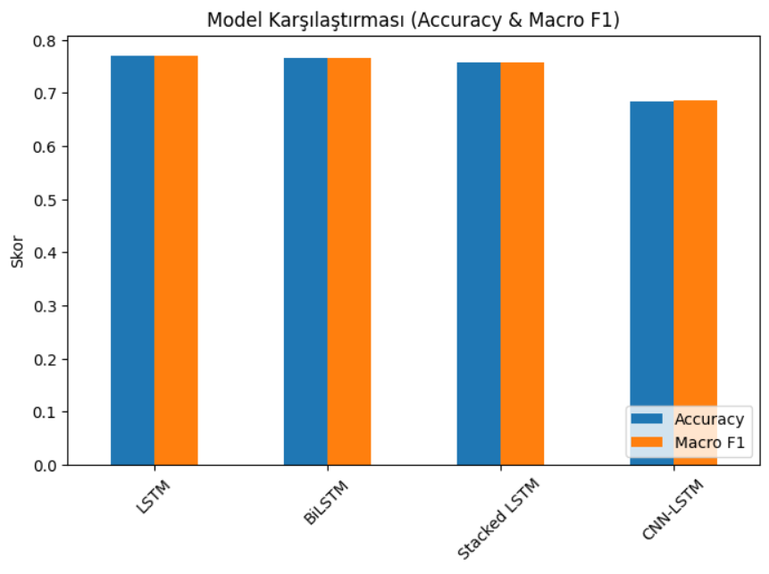
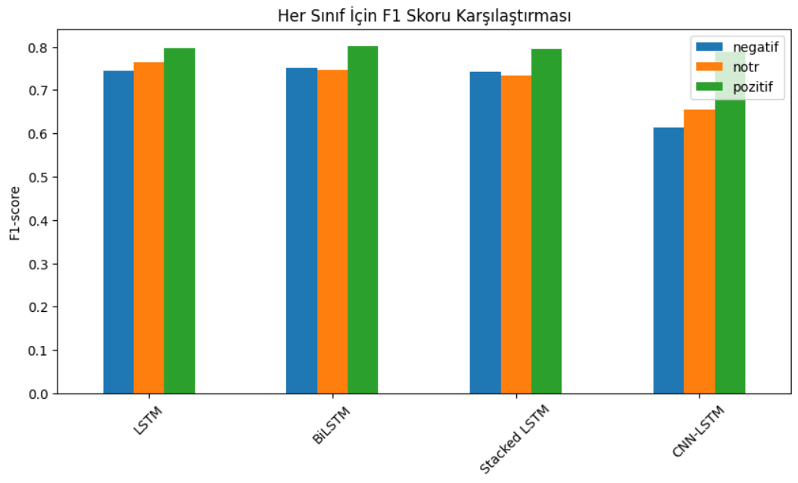
LSTM MODELLERİ KARŞILAŞTIRMA GRAFİKLERİ

Slide 28
TEŞEKKÜRLER

